Slide 1
Pencarian dan Penambangan Web
Pengantar Web Mining
Mulaab
Prodi Teknik Informatika
Universitas Trunojoyo Madura
2024

Slide 2
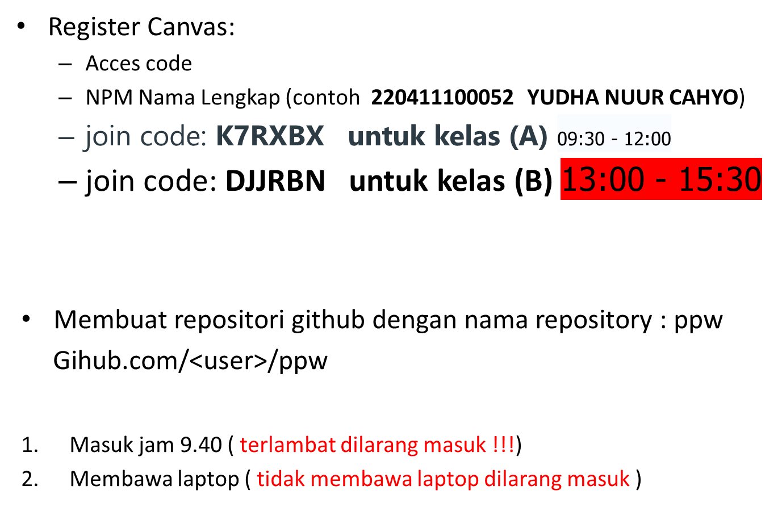

Slide 3
Pengantar
Kuliah ini memperkenalkan konsep dasar dan teknologi dari web mining.
Topik terdiri
  Pengantar Web Mining,
  Pembelajaran Terawasi (Supervised Learning)
  Pembelajaran Tak terawasi (Unsupervised Learning)
  Analisa Jejaring Sosial (Social Network Analysis)
  Web Crawling,
  Ektraksi data terstruktur (Structured Data Extraction)
  Analisa Sentimen dan Menambang Opini (Opinion Mining and Sentiment Analysis)
  Web Usage Mining.

Slide 4
Tujuan
Mahasiswa akan dapat memahami dan menggunakan konsep dasar dan teknologi web mining.
Mahasiwa akan dapat melakukan penelitian sistem informasi dalam konteks web mining.

Slide 5
Web Mining
Penambangan web (Web mining)
  Menemukan informasi yang berguna atau pengetahuan dari
    Struktrur hyperlink laman ( Web hyperlink structure),
    Isi laman (page content)
    usage data.
Tiga macam tugas web mining
  Web structure mining
  Web content mining
  Web usage mining
Source: Bing Liu (2009) Web Data Mining: Exploring Hyperlinks, Contents, and Usage Data

Slide 6
Penambangan teks (Text Mining)
Penambangan teks (Text mining) (text data mining)
  Proses mendapatkan informasi yang berkualitas dari teks
Macam macam tugas text mining
  text categorization/classification
  text clustering
  concept/entity extraction/ topic modelling
  sentiment analysis
  document summarization
http://en.wikipedia.org/wiki/Text_mining

Slide 7
Penjelasan Web Mining
Web adalah pangkalan data yang sangat besar
Datanya dalam format HTML, XML, text
Tantangan pemrosesan data Web)
  Web adalah sangat besar untuk dilakukan penambangan data
  Web sangat komplek
  Web sangat dinamis
  Web bukan domain yang spesifik
  Web adalah segalanya
Source: Turban et al. (2011), Decision Support and Business Intelligence Systems

Slide 8
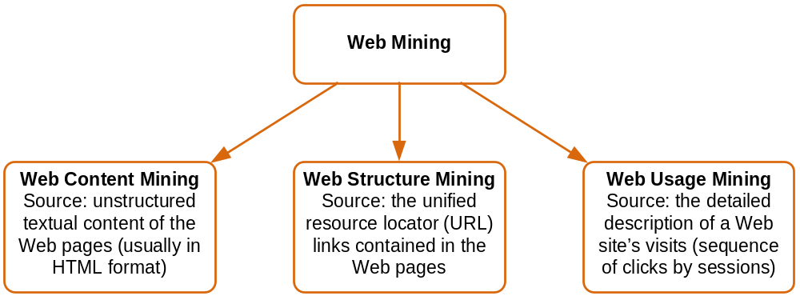
Web Mining
Web mining (atau Web data mining) adalah proses untuk menemukan keterkaitan yang tersembunyi dari data web (textual, linkage, atau usage)
Source: Turban et al. (2011), Decision Support and Business Intelligence Systems

Slide 9
Web Content
Menambang isi tektual pada Web
Pengumpulan data dengan Web crawler
Source: Turban et al. (2011), Decision Support and Business Intelligence Systems

Slide 10
Web Usage Mining
Extraction of information from data generated through Web page visits and transactions…
  data stored in server access logs, referrer logs, agent logs, and client-side cookies
  user characteristics and usage profiles
  metadata, such as page attributes, content attributes, and usage data
Clickstream data
Clickstream analysis
Source: Turban et al. (2011), Decision Support and Business Intelligence Systems

Slide 11
Aplikasi Text Mining
Information extraction
Topic modelling
Summarization
Categorization
Clustering
Source: Turban et al. (2011), Decision Support and Business Intelligence Systems

Slide 12
Terminology
Unstructured or semistructured data
Corpus (and corpora)
Terms
Concepts
Stemming
Stop words (and include words)
Tokenizing
Source: Turban et al. (2011), Decision Support and Business Intelligence Systems

Slide 13
Web Usage Mining
Aplikasi Web usage mining
  Memprediksi karakteristik user
  Sistem Rekomendasi / dynamic information berdasarkan profile dan historis dari user
Source: Turban et al. (2011), Decision Support and Business Intelligence Systems

Slide 14
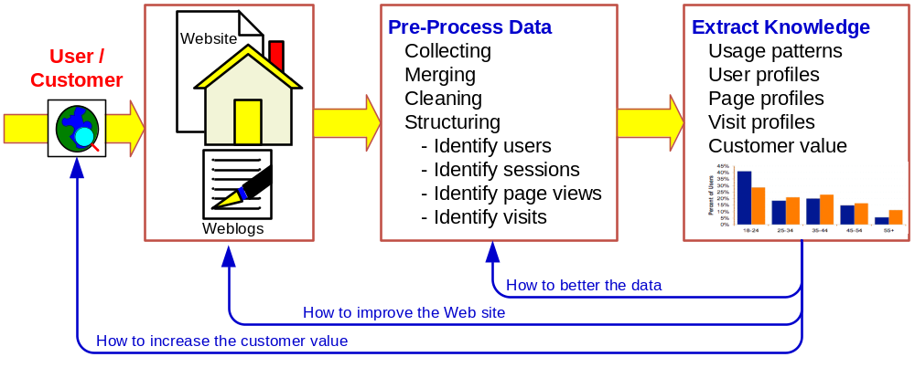
Web Usage Mining
(clickstream analysis)
Source: Turban et al. (2011), Decision Support and Business Intelligence Systems

